Slide 1
SWD Presentation USE CASE DIAGRAM
GROUP 1
Nguyễn Khánh
Phan Minh Trí
Huỳnh Hữu Nghĩa
Nguyễn Đỗ Minh Đức
Nguyễn Minh Hưng
Nguyễn Đình Thông

Slide 2
USE CASE DIAGRAM
Tổng quan về Use Case Diagram
Các thành phần của Use Case Diagram -Actor - Use case - Subject/System boundary
Các mối quan hệ trong Use Case Diagram -Associaction -Generalization -Include -Extend
Các bước hiện thực một Use Case Diagram
Demo

Slide 3
1. TỔNG QUAN VỀ USE CASE DIAGRAM
Use case diagram là kỹ thuật được sử dụng để nắm bắt yêu cầu chức năng của hệ thống.
Mô tả sự tương tác đặc trưng giữa người dung bên ngoài và hệ thống.
Mô tả tất cả các yêu cầu đối với hệ thống, có nghĩa là những gì hệ thống phải làm chứ không phải mô tả hệ thống làm thế nào.
Use case diagram của hệ thống sẽ mô tả tất cả các trường hợp mà hệ thống có thể sử dụng.

Slide 4
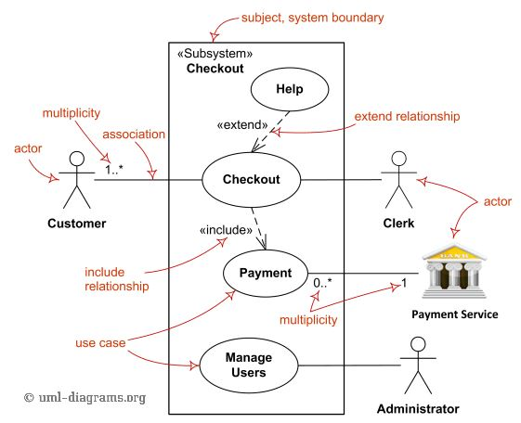
1. TỔNG QUAN VỀ USE CASE DIAGRAM
Một Use case diagram với những thông tin chính được thể hiện như hình bên dưới.

Slide 5
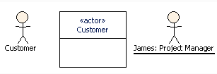
2. Các thành phần của Use Case Diagram I.Actor
Actor(tác nhân): Giữ vai trò người sử dụng hệ thống, phần cứng hoặc các hệ thống khác bên ngoài. Một Actor thường được vẽ như hình người(hình trái), hoặc cách khác, giống như hình chữ nhật với lớp stereotype <<actor>> (hình giữa). Một thực thể Actor(Actor Instance) chỉ một Actor cụ thể của lớp Actor đó(hình phải).

Slide 6
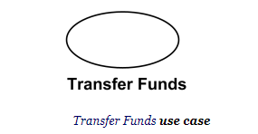
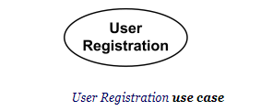
2. Các thành phần của Use Case Diagram II.Use Case
Một Use Case là một đơn vị công việc riêng lẻ. Nó cung cấp một cái nhìn cấp cao của người ngoài hệ thống về một hành vi có thể nhận thấy được của hệ thống. Ký hiệu mô tả một Use Case là một hình ellipse.
Tên của Use case thường được đặt bên trong hình eclipse hoặc cũng có thể được đặt bên dưới.

Slide 7
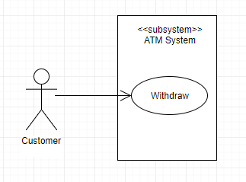
2. Các thành phần của Use Case Diagram III.Subject/System Boundary
Các Use Case thường được bao trong một khung chữ nhật biểu thị hệ thống (System Boundary). Khi đó Uses Case đặt bên trong hệ thống và Actor đặt bên ngoài hệ thống.
Ví dụ: Use Case Withdraw là một chức năng của hệ thống con («subsystem») ATM.

Slide 8
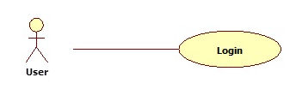
3.Các mối quan hệ trong Use Case Diagram I.Association
Association thường được dùng để mô tả mối quan hệ giữa Actor và Use Case và giữa các Use Case với nhau,có ký hiệu là đường thẳng.ví dụ : Actor User có Use Case Login, có quan hệ là Association.

Slide 9
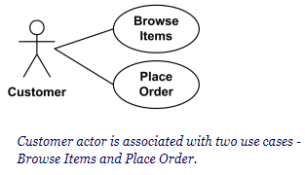
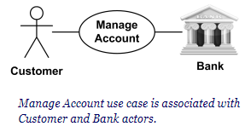
I.Association
Một Actor có thể được kết hợp với một hoặc nhiều Use Case, và một Use Case có thể được kết hợp với một hoặc nhiều Actor.

Slide 10
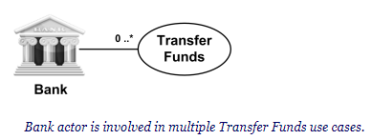
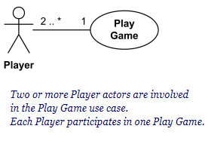
I.Association
1 actor kết nối với 1 usecase có tính đa hình. Có nghĩa là 1 actor có thể kết hợp với nhiều usecase cùng kiểu.
Actor có thể được biểu hiện bằng cách sử dụng tính đa hình . UML 2.5 cho phép các sự lựa chọn. Tính đa hình 0..1 của actor có nghĩa là actor có thể hoặc không thể tham gia vào bất kỳ các usecase đã liên kết.

Slide 11
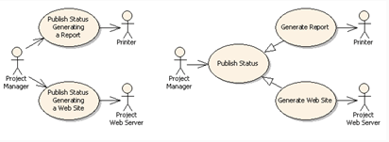
II.Generalization
Một quan hệ generalization có giữa một Use Case cụ thể hơn (specifilized) đến với một Use Case tổng quát hơn (generalized). Một generalized có thể cụ thể hóa thành nhiều specifilized, một specifilized cũng có thể được cụ thể hóa từ nhiều generalized. Một quan hệ generalization giữa các Use Case trình bày thành một đường đặc từ specifilized đến generalized, với đầu mũi tên là một tam giác rỗng chỉ generalized. Tránh nhằm lẫn với quan hệ phụ thuộc «extend».
Hình dưới mô tả việc chuyển một Use Case với các hành vi tương tự (trái) thành quan hệ generalization (phải).

Slide 12

III.Include
Một Use Case (gọi là base Use Case) có thể chứa («include») chức năng của một Use Case khác (gọi là inclusion Use Case) như một phần xử lý của nó. Nói chung, nó giả sử rằng mọi Use Case «include» sẽ được gọi mỗi khi tuyến Use Case chính chạy. Quan hệ này còn gọi là quan hệ sử dụng «uses». Ví dụ, việc thực thi Use Case Card Identification (Xác nhận thẻ) là một phần của Use Case Withdraw (Rút tiền). Khi thực thi Use Case Withdraw, Use Case Card Identification sẽ được gọi.

Slide 13
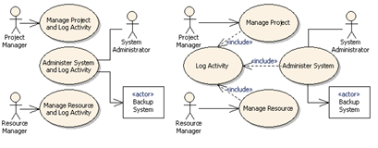
III.Include
Một Use Case có thể bao gồm một hoặc nhiều Use Case khác, giúp thu giảm mức độ trùng lặp chức năng bằng cách gom các hành vi chung nhóm vào một Use Case.
Hình dưới mô tả việc chuyển một Use Case với các hành vi chung (trái) thành các quan hệ phụ thuộc «include» (phải).

Slide 14

IV.Extend
Một Use Case mở rộng (gọi là extension Use Case) có thể được mở rộng («extend») hành vi từ một Use Case khác (gọi là base Use Case); điều này thường dùng cho các trường hợp tùy chọn, ngoại lệ, chèn thêm vào … Ví dụ, nếu trước khi thay đổi một kiểu đặt hàng cụ thể (Modify Order), người dùng có thể phải nhận được sự chấp thuận (Get Approval) từ cấp phân quyền cao hơn, thì Use Case Get Approval có thể tùy chọn mở rộng («extend») Use Case Modify Order thông thường.

Slide 15
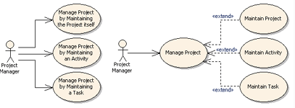
IV.Extend
Hình dưới mô tả việc chuyển một Use Case với các hành vi tùy chọn (trái) thành các quan hệ phụ thuộc «extend» (phải).

Slide 16
4.Các bước hiện thực một Use Case Diagram
Giai đoạn 1: Mô hình hóa
Thiết lập ngữ cảnh của hệ thống đích.
Chỉ định các Actor.
Chỉ định các Use Case.
Định nghĩa các quan hệ giữa các Actor và các Use Case.
Đánh giá các Actor và các Use Case để tìm cách chi tiết hóa.

Slide 17
4.Các bước hiện thực một Use Case Diagram
Giai đoạn 2: Cấu trúc
Đánh giá các Use Case cho quan hệ phụ thuộc «include».
Đánh giá các Use Case cho quan hệ phụ thuộc «extend».
Đánh giá các Use Case cho quan hệ generalizations.

Slide 18
4.Các bước hiện thực một Use Case Diagram
Giai đoạn 3: Review
Kiểm tra (verification): đảm bảo là hệ thống đã được phát triển đúng đắn và phù hợp với các đặc tả đã được tạo ra.
Phê chuẩn (validation): đảm bảo rằng hệ thống sẽ được phát triển chính là thứ mà khách hàng hoặc người sử dụng cuối thật sự cần đến.
Một trong những kỹ thuật hữu dụng được dùng trong cả giai đoạn định nghĩa lẫn thử nghiệm Use Case gọi là walk-throughs with use-case storyboards (đi bộ dọc Use Case).

Slide 19
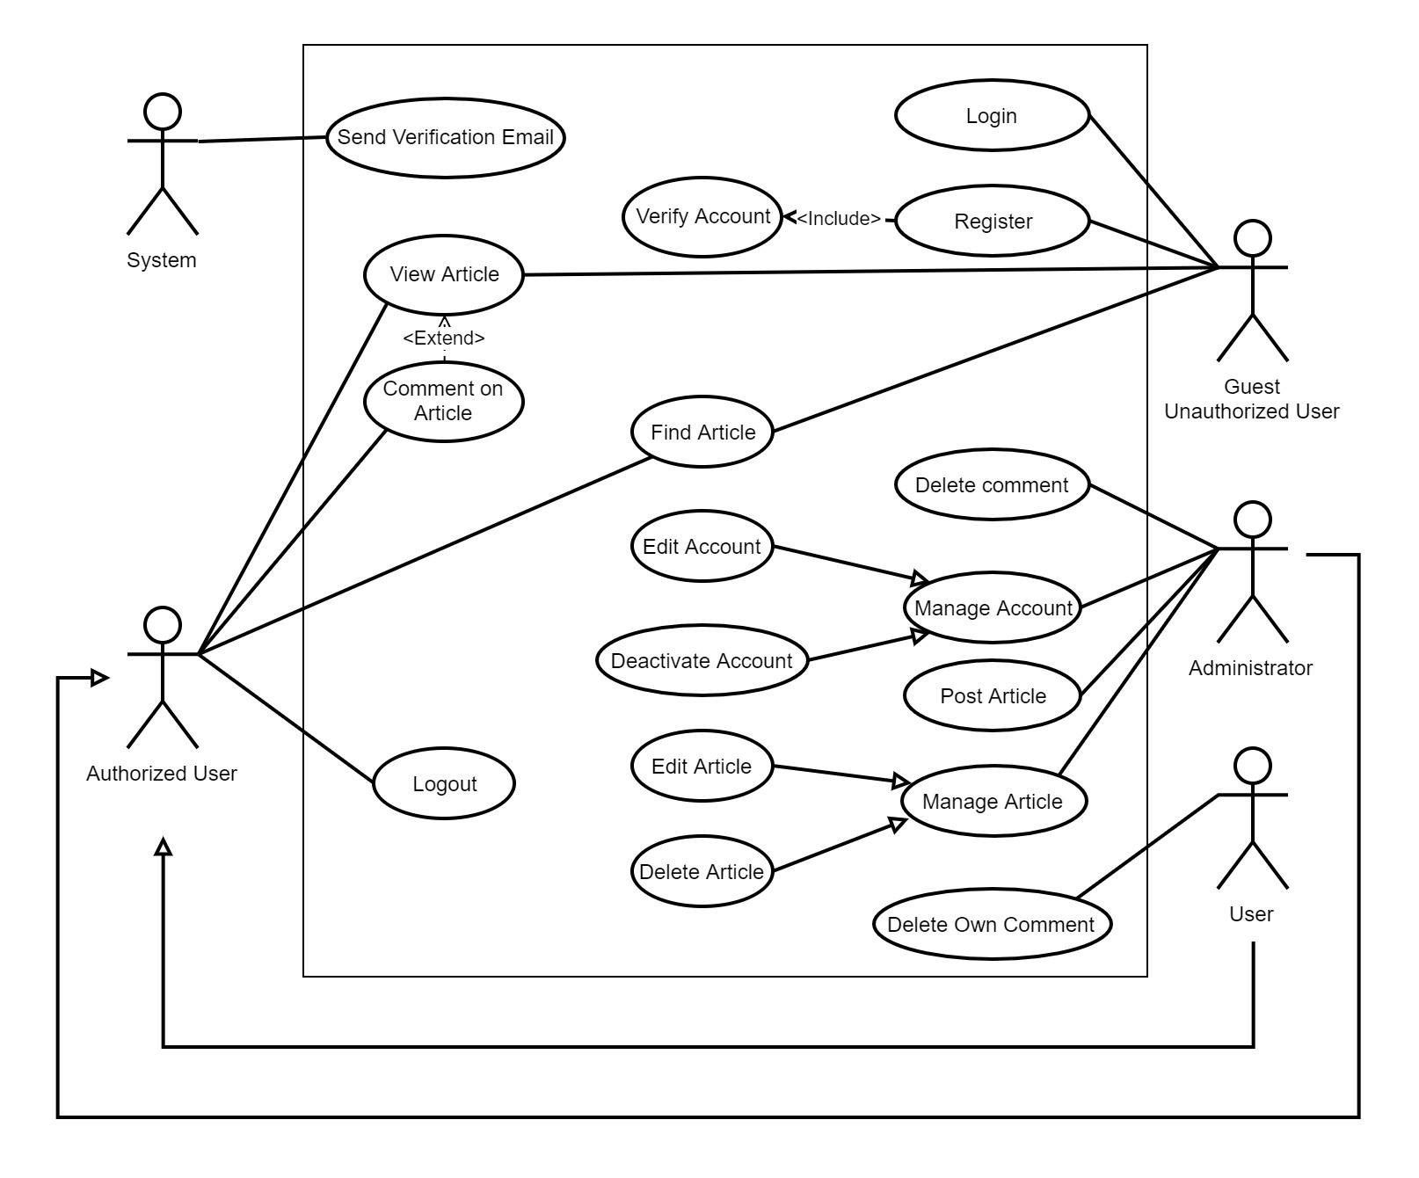
4.Demo

Slide 20
THANKS FOR LISTENING

